Slide 1
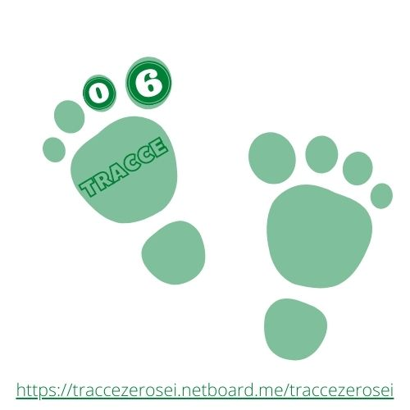

KIT “AUTISM-FRIENDLY SCHOOLS”
Realizzato dalla Direzione Didattica Statale di Vignola nell’ambito del progetto “Tracce di Continuità” 2021-2022.
Le scuole dell’Infanzia e primaria dell’Ambito Territoriale 0011 della Regione Emilia Romagna che hanno sottoscritto l'Accordo di Rete per l'aa.ss. 2021-2022e aderito al progetto sono:
Istituto Comprensivo Statale di Spilamberto
Istituto Comprensivo Statale di Savignano Sul Panaro
Istituto Comprensivo Statale di Zocca
Istituto Comprensivo Statale di Sestola
Istituto Comprensivo Statale di Lama Mocogno
Istituto Comprensivo Statale di Pievepelago
Hanno inoltre aderito anche le scuole FISM dei territori di: Castelnuovo Rangone, Castelvetro di Modena, Fiumalbo, Fiumalbo, Levizzano Rangone, Montale Rangone, Sestola, Spilamberto, Zocca.

Slide 2
I seguenti simboli sono pensati per agevolare gli alunni delle scuole dell’infanzia e primaria negli spostamenti e nell’identificazione degli spazi scolastici.
L’utilizzo della medesima segnaletica sia all’infanzia che alla primaria può facilitare gli alunni nel riconoscimento dei luoghi rendendo più semplice la transizione da un ordine all’altro di scuola.
Questo kit ha l’obiettivo di rendere le scuole “Autism-friendly” in modo omogeneo.
Al suo interno è stata inclusa segnaletica da utilizzare sia all’interno che all’esterno ed è stato realizzato volutamente in bianco e nero per aumentare l’inclusività dello strumento.
Contiene il logo del sito ARASAAC che è un sito da cui sono scaricabili i vari pittogrammi e alcuni riferimenti su come usare la CAA.
L’utilizzo della Comunicazione Aumentativa Alternativa e dei supporti visivi può aiutare “chiunque abbia difficoltà con il linguaggio espressivo a causa di ragioni diverse (autismo, disabilità cognitiva, mancanza di linguaggio, anziani, ecc.). o che semplicemente non capiscono la lingua (persone straniere, migranti…).”
(Fonte: https://arasaac.org/aac-users/it).

Slide 3

SCUOLA

Slide 4
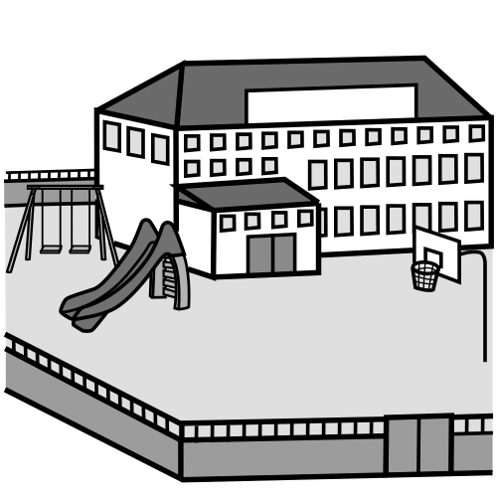
SCUOLA PRIMARIA
SCUOLA

Slide 5
SCUOLA DELL’INFANZIA
SCUOLA

Slide 6
IO ASPETTO QUI

Slide 7
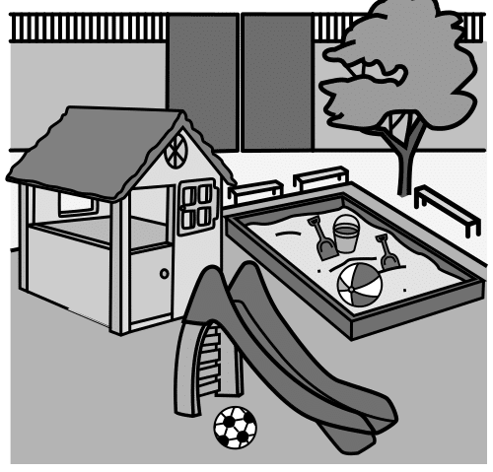
RICREAZIONE

Slide 8
GIARDINO

Slide 9
BICICLETTE

Slide 10
SABBIERE

Slide 11
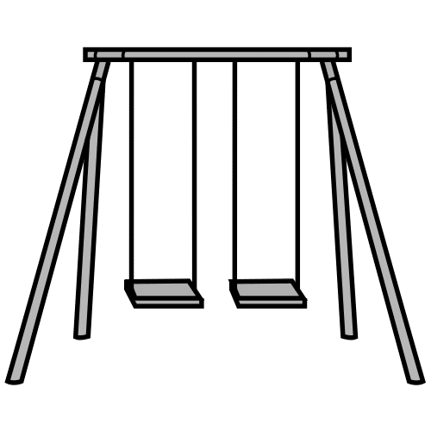
ALTALENA

Slide 12
AREA SCAVI

Slide 13
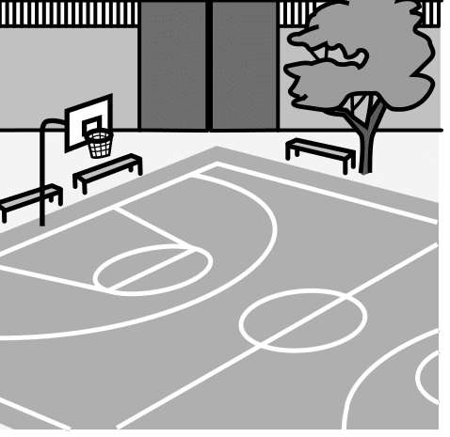
RICREAZIONE

Slide 14

AULA

Slide 15
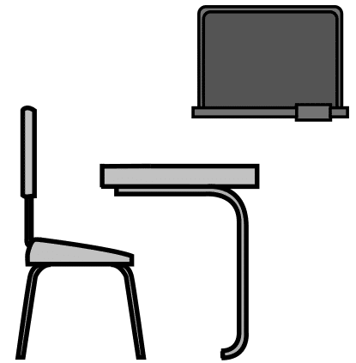
AULA

Slide 17
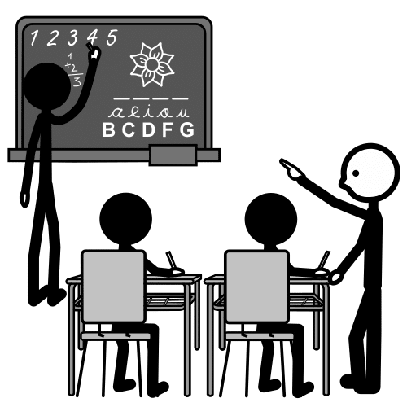
DIDATTICA SPECIALE

Slide 18
LABORATORIO SCIENTIFICO-MATEMATICO

Slide 19
AULA DI MUSICA

Slide 20
LABORATORIO

Slide 21
CAPPELLA

Slide 22
LUOGO DI PREGHIERA

Slide 23

DIRIGENTE SCOLASTICO

Slide 24

VICEPRESIDENZA

Slide 25

SEGRETERIA

Slide 26


PORTINERIA

Slide 27
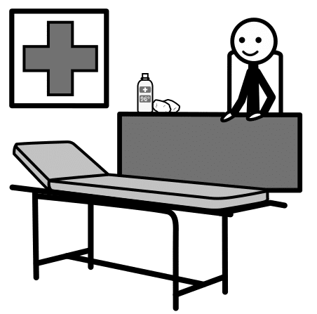
INFERMERIA

Slide 28
UFFICIO

Slide 29


BIBLIOTECA

Slide 30
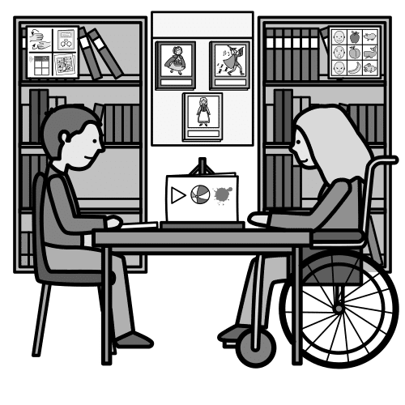
BIBLIOTECA

Slide 31
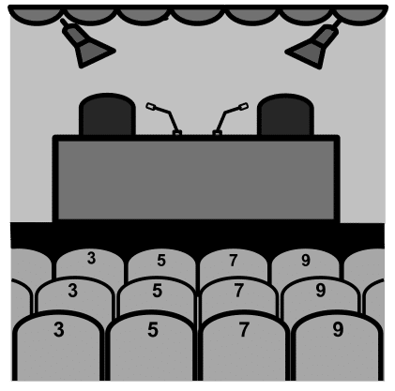
TEATRO

Slide 32
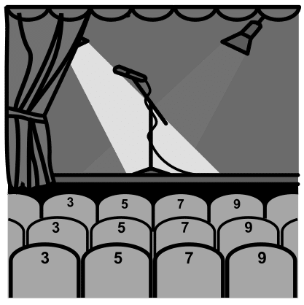
TEATRO

Slide 33
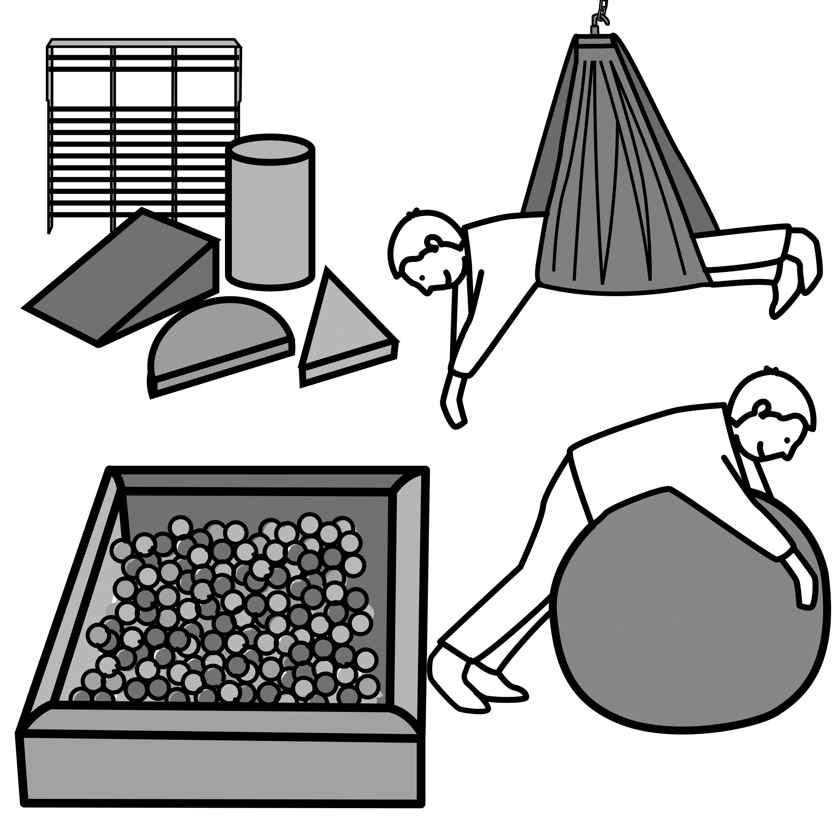
PSICOMOTRICITA’

Slide 34
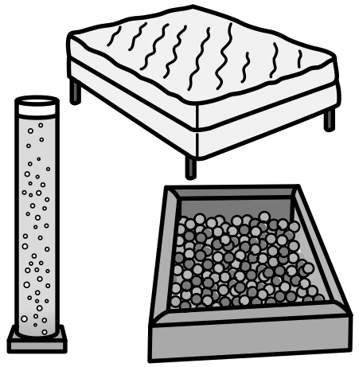
AULA ATTIVITA’

Slide 35

MAGAZZINO

Slide 36

MENSA

Slide 37

MENSA

Slide 38

STANZA DELLE PULIZIE

Slide 39

BAGNO

Slide 40

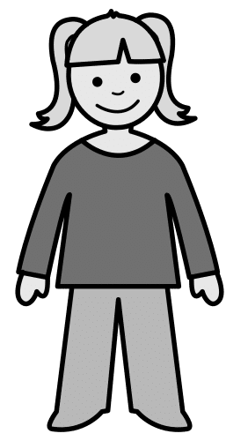
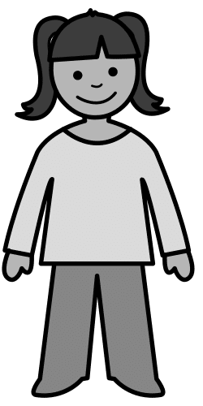
BAGNO ALUNNE

Slide 41

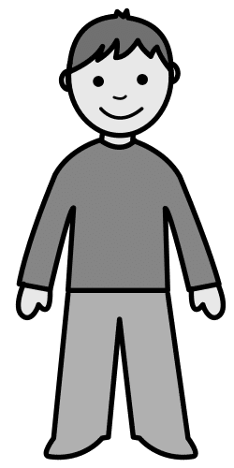
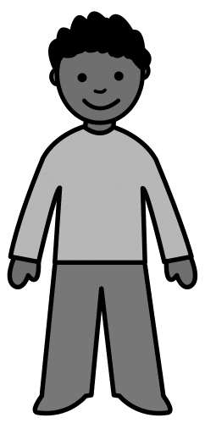
BAGNO ALUNNI

Slide 42

BAGNO ADATTATO

Slide 43

BAGNO PROFESSORI

Slide 44
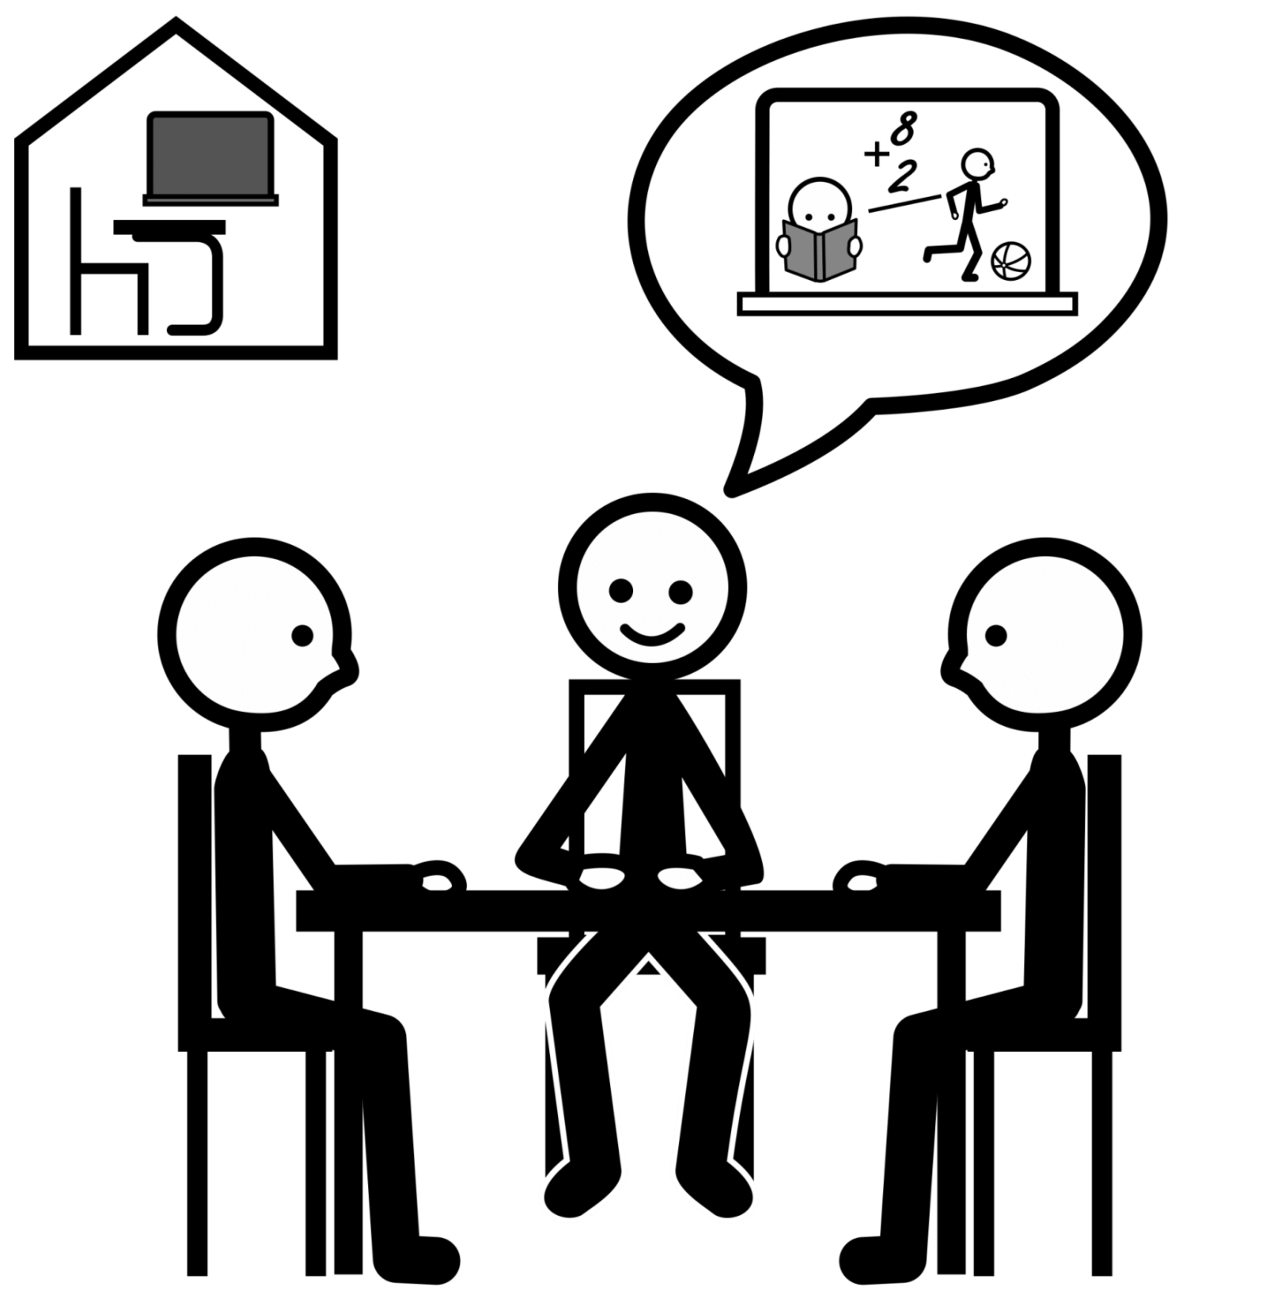
SALA PROFESSORI

Slide 45

SALA RIUNIONI

Slide 46
PALESTRA

Slide 47
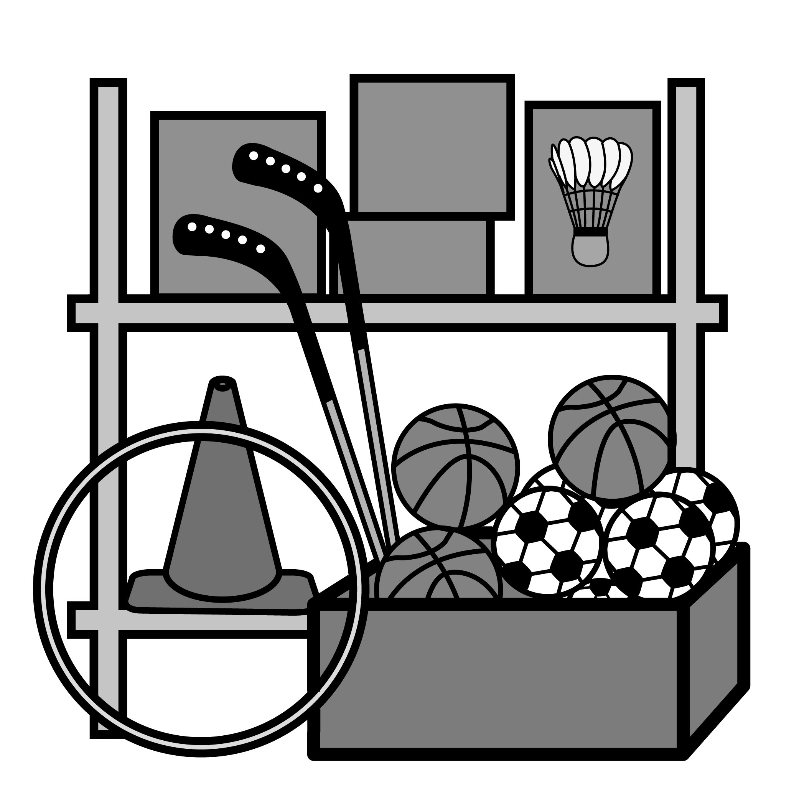
MAGAZZINO ATTREZZI

Slide 48
AULA MORBIDA

Slide 49

FOTOCOPIATRICE

Slide 50

SALA COMPUTER

Slide 51
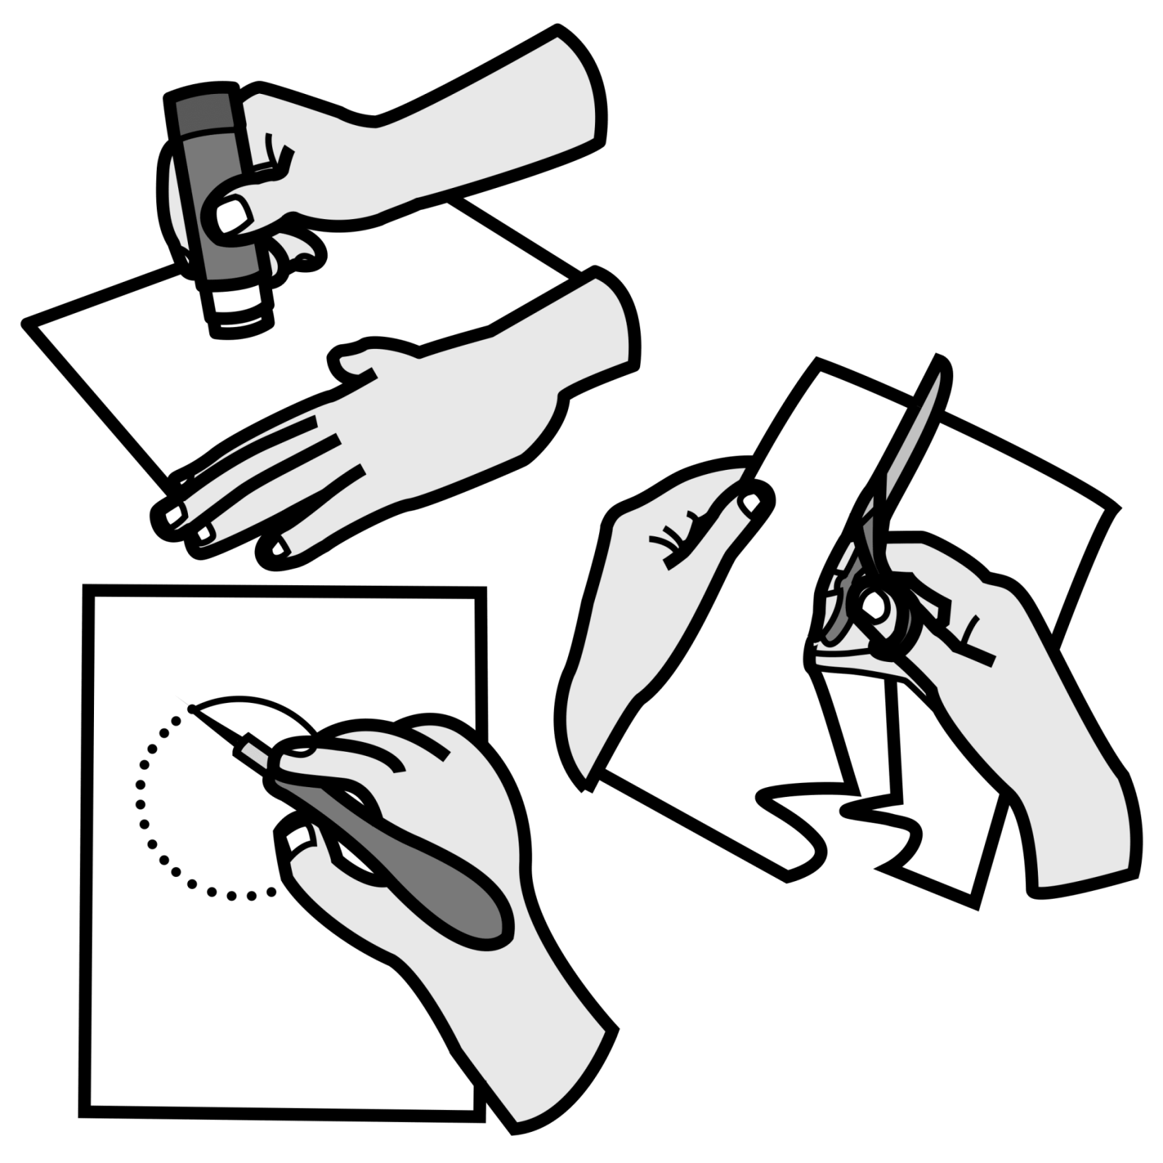
LABORATORIO MANUALE

Slide 52
LABORATORIO CRETA

Slide 53

LABORATORIO INFORMATICO

Slide 54

AULA SPECIALE

Slide 55
ORTO

Slide 56
LABORATORIO

Slide 57

SCALE

Slide 58
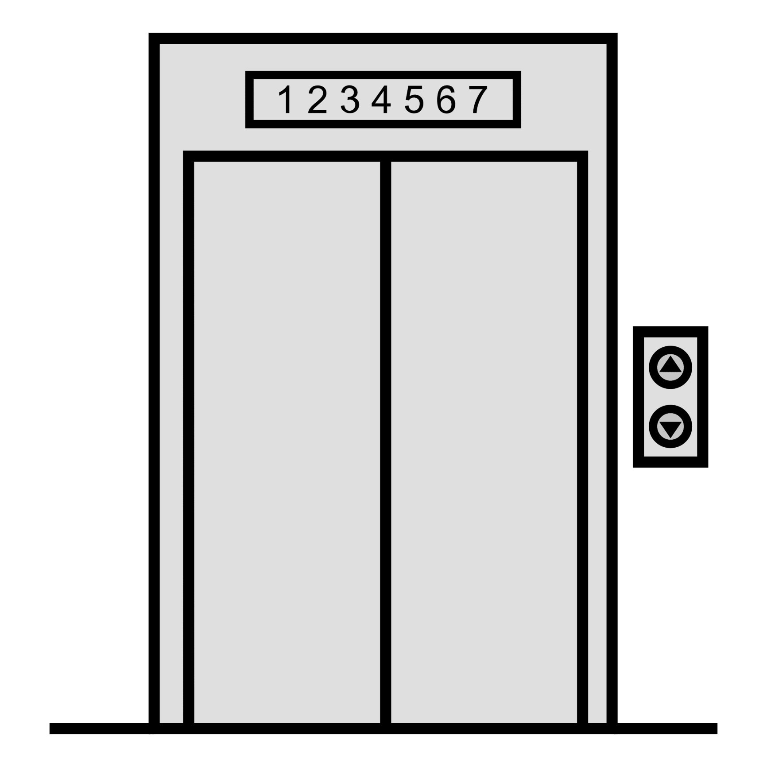
ASCENSORE

